Slide 1

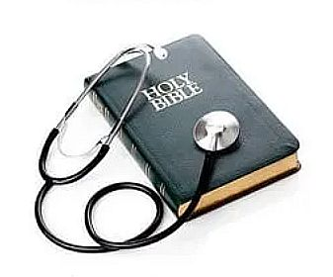
Yırtıcı kurtlar öğretileri: 1. Şifa vaadi
“Rab, imanlıya şifayı vaat ediyor. Şifa müjdenin bir parçasıdır“
Çıkış 15:26 "Ben, Tanrınız RAB'bin sözünü dikkatle dinlerseniz … Mısırlılar'a verdiğim hastalıkların hiçbirini size vermeyeceğim" dedi, "Çünkü size şifa veren RAB benim."
Mezmur 103:2-3 RAB'be övgüler sun, ey canım! İyiliklerinin hiçbirini unutma! 3 Bütün suçlarını bağışlayan, Bütün hastalıklarını iyileştiren,
Yeşaya 53:4 Hastalıklarımızı o üst-lendi, Acılarımızı o yüklendi.
Matta 8:16-17 Akşam olunca, İsa'ya bir sürü kötü ruhlu kişiler getirdiler. İsa ruhları tek bir sözle uğratırdı. Ve bütün hastalar iyileşti. 17 Böylelikle peygamber İşaya'nın söylediği şu söz yerine geldi: 'Zayıflılıklarımızı O taşıdı; Hastalıklarımızı O götürdü.'

Slide 2
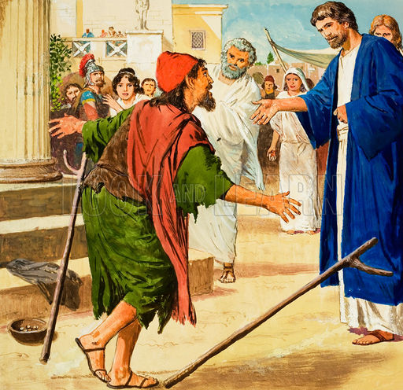
Yırtıcı kurtlar öğretileri: 1. Şifa vaadi
“Rab, imanlıya şifayı vaat ediyor. Şifa müjdenin bir parçasıdır“
Konuyu doğru anlayalım: yeryüzünde yok bir imanlı, Rabbin bugüne kadar şifa verdiğini inkar etsin. Rab sadece dualarımıza cevap vemiyor, mucize de yapıyor.
Soru: Rab vaat verdi mi, her imanlıya şifa verecek diye.
Yeşaya 53:4 Mesih'in günah kurbanını anlatıyor. Matta 8:17 onunla şifa vermenin arasında bir bağlantı kuruyor.
Ama bu İsa'nın gücünü gösteren bir ayet. Rab İsa o hastaları iyileştirmekle Yeşaya 53'teki Mesihin olduğunu ispatladı.
Fakat o bize aynı gücü vermedi, sadece apostollara verdi: 2.Kor 12:12 "Mucizeler, şaşılacak işler ve kuvvetli işler - bir apostolun nişanları bunlardır."

Slide 3
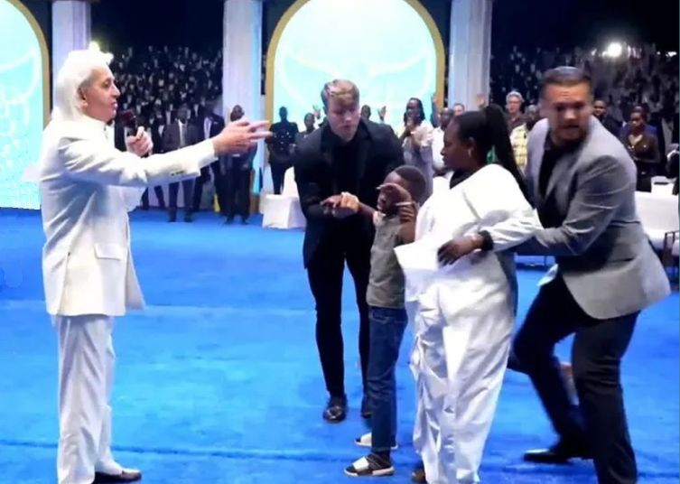
Yırtıcı kurtlar öğretileri: 1. Şifa vaadi
“Rab, imanlıya şifayı vaat ediyor. Şifa müjdenin bir parçasıdır“
Öyleyse neden birçok kişi şifa buluyorlar?
Sahtekarlık
Ağır hastaları (sakatlar, körler) zaten sahneden uzak tutuyorlar. Yürüyebilen kişileri tekerlekli iskemlelere otuturtup kaldırıyorlar.
Grup baskıları ve hipnoz
Önceden müzikle 'ruhsal bir hava ve şifa beklentisi yaratılıyor. Sonra sahte şifaları görünce onu kopya etme arzusu.
Hormonlar ve psikosomatik etkisi
İnsanın bedeni kende kendini kısa bir zaman için ağrıları unutturabilir. Ama sonra o etki yok oluyor.

Slide 4

Yırtıcı kurtlar öğretileri: 2. Refah müjdesi
“Rab zengin olmanı, rahatlık içinde yaşamı istiyor“
Mesele zengin olmak ya da rahat yaşamak değil, ama “Mesih onun için mi öldü?“
‘İyi haber’in içeriğini değiş-tiriyorlar: kurtuluş artık sonsuz yaşam değildir, ama bu yeryüzünde rahat yaşamaktır.
3.Yuh 1:2 Canım, senin için diliyorum, nasıl senin ruhun da iyidir, her meselede iyi olasın ve sağlıklı olasın diye.
Yar 13:2 Avram çok zengindi. Sürüleri, altınları, gümüşleri vardı.
Sül.Özd. 10:22 RAB'bin bereketidir kişiyi zengin eden, RAB buna dert katmaz.
Mez 112:1 Ne mutlu RAB'den korkan insana, O'nun buyruklarından büyük zevk alana! 2 Soyu yeryüzünde güç kazanacak, Doğruların kuşağı kutsanacak. 3 Bolluk ve zenginlik eksilmez evinden, Sonsuza dek sürer doğruluğu.

Slide 5

Yırtıcı kurtlar öğretileri: 1. Refah müjdesi
“Ondalık vermek bereket kapılarını açıyor.“
Ondalık EA’da mecbur ödenen bir vergi idi (aslında 3 tane ondalık vardı !)
YA’da ondalık diye bir şey YOK ! Sadece gönüllü bağışlar var (2.Kor 9:7).
Ondalık mecburiyeti, bereketlenme beklentisine bağlanıyor: “Rabbe verdin mi, O seni bereketleyecek“
Bu, müjdeyi saptırmaktır.
Malaki 3:8-10 "Ondalıkları, sunuları çalıyor-sunuz. 9 Siz lanete uğradınız. Çünkü bütün ulus benden çalıyorsunuz. 10 Tapınağımda yiyecek bulunması için bütün ondalıklarınızı ambara getirin. Beni bununla sınayın" diyor Her Şeye Egemen RAB. "Göreceksiniz ki, göklerin kapaklarını size açacağım, üzerinize dolup taşan bereket yağdıracağım.
Sül.Özd. 3:9-10 Servetinle ve ürününün turfandasıyla RAB'bi onurlandır. O zaman ambarların tıka basa dolar, Teknelerin yeni şarapla dolup taşar.
‘iman tohumu‘ öğretisi = açgözlülük ve bencillik inancı

Slide 6
KK’a göre BEREKET nedir?
ESKİ Antlaşma’da
Yasa 28:12 RAB ülkenize yağmuru zamanında yağdırmak ve bütün emeğinizi verimli kılmak için göklerdeki zengin hazinesini açacak. Birçok ulusa ödünç vereceksiniz; siz ödünç almayacaksınız.
1.Krallar 4:25 Dan'dan Beer-Şeva'ya kadar, Süleyman'ın yaşamı boyunca herkes kendi asması ve incir ağacı altında güvenlik içinde yaşadı.
vaat edilen topraklarda güvenlik içinde açlık görmeden sakin yaşamak (huzur – şalom).
şartlı, “itaat ederseniz vereceğim’
değil bolluk varken dahodeme?a fazlasını istemek, Fiat varken Rab bana Mercedes verecek.

Slide 7
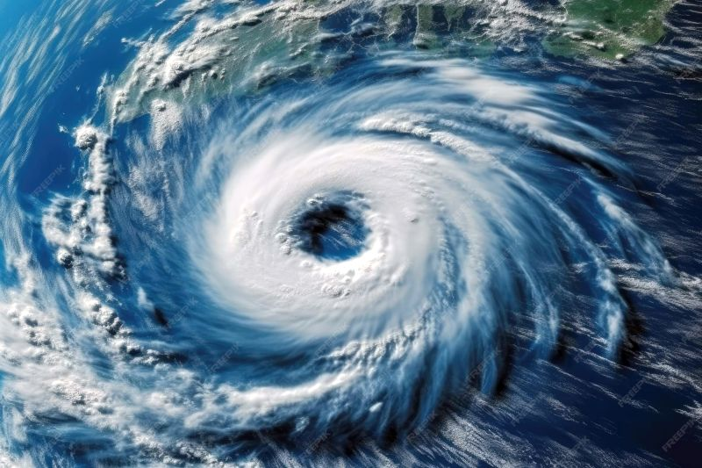
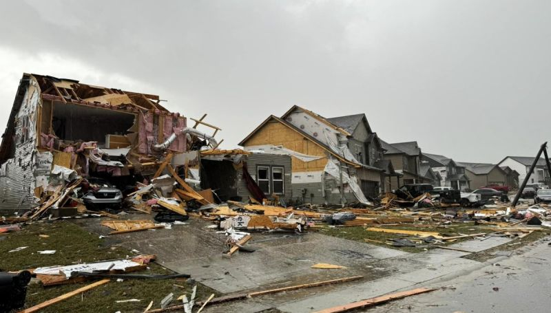
KK’a göre BEREKET nedir?
YENİ Antlaşma’da
İsa’nın şalomu farklı: baskılar altında, 'kasırganın gözünde' güvenlikteyiz.
Huzur ve bereket artık gökte, değil yeryüzünde
artık şartsız: değil 'vereceğim', ama 'verdim'
Yuh 14:27 Size esenlik bırakıyorum, size kendi esenliğimi veriyorum. Ben size dünyanın verdiği gibi vermiyorum. Yüreğiniz sıkılmasın ve korkmasın.
Efes 1:3
O bizi Mesihte bereketle-miştir, göklerde bulunan her bir ruh bereketiyle:
seçildik (a.4)
evlatlık (a.5)
merhamet (a.6)
kurtuluş (a.7)
saklı planını açtı (a.8-10)
miras (a.11-12)
mühürlendik (a.13)

Slide 8
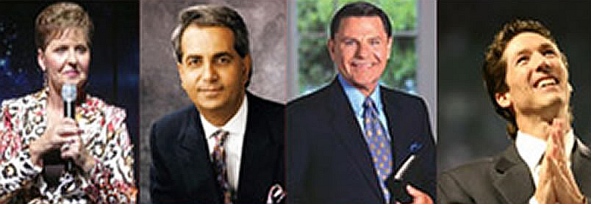
Yırtıcı kurtlar öğretileri: 2. İman Sözü
“Ağzındaki mucize – sözlerinde yaratıcı güç var“
Bu öğreti hristiyan değildir, ‘Yeniçağ’ (batılı hinduizm) düşüncesinin kopyasıdır.
Yılanın sözleri: “Tanrı gibi olacaksınız“ (Yar 3:5)
Tehlikeler: insanı merkeze koyuyor, günah konusunu küçümsüyor.
En sonunda hayal kırıklığına uğratıyor, kişiler imandan düşüyor.
Sül.Özd.18:21 Dil, ölüm ve yaşam gücüne sahiptir; onu seven meyvesini yer.
Rom 4:17 Bu, … var olmayanı varmış gibi çağıran İbrahim’in Tanrısı’dır.
Yuhanna 14:14 Benim adımla benden ne dilerseniz, ben yapacağım.”
Matta 21:22 İman ederek dilediğiniz her şeyi duada alacaksınız.
Mezmurlar 82:6 Ben dedim ki, ‘Siz ilahlarsınız, Hepiniz Yüceler Yücesi’nin oğullarısınız.’

Slide 9

Yırtıcı kurtlar öğretileri: 2. İman Sözü
- güçlü dua, yetkiyle dua
- buyurmak
- beyan etmek
Bu teoriye göre Rab en başta Adem’e bütün yeryüzü üzerine yetki verdi.
Günaha düşünce bu yetki Şeytana geçti (Luka 4:6).
İsa dirilince o yetkiyi geri kazandı ve Mat 28:18‘de öğrencilerine teslim etti.
Artık bu yetkiyle ne istersek buyuruyoruz, beyan ediyoruz. Artık dua ettiğimiz zaman Rab’den bir şey dilemiyoruz, cinlere ve doğaya ne olacığını buyuruyoruz.
Buyuruyorum !
Beyan ediyorum !

Slide 10
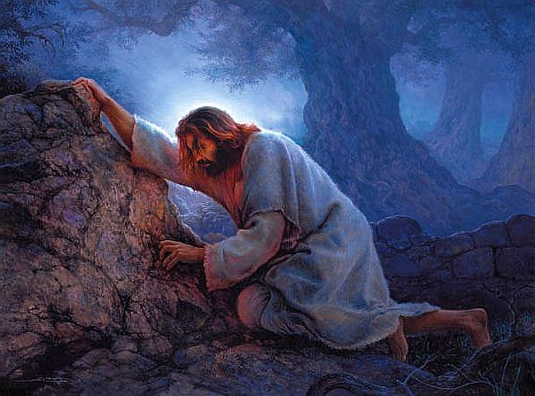
Yırtıcı kurtlar öğretileri: 2. İman Sözü
- güçlü dua, yetkiyle dua
- buyurmak
- beyan etmek
Buyuruyorum !
Beyan ediyorum !
Sözlerimizde 'kuvvet' yok, dua ederken zaten güçsüzlüğümüzü Rabbe bildiriyoruz.
Dualarımıza güç katan karakterdir, mucize yapabilmek değil (Yakup 5:16).
Matta 28:18‘de İsa bize yetki verdi … ama NEYE? Müjdeyi paylaştığım zaman onu Rabbin yetkisiyle yapıyoruz.
“Benim istediğim değil, ama senin istediğin olsun“

Slide 11
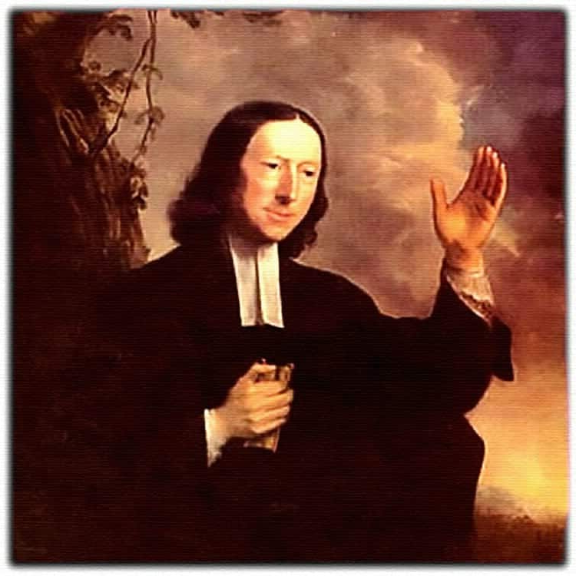
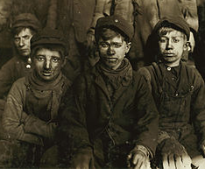
Karizmatik hareketinin tarihçesi
John Wesley (1740-91)
Sanayi devrimin getirdiği fakirlik yüzünden çoğu işçiler kiliselere gidemez oldular.
Wesley açıkhava vaazlar, uyanış toplantıları düzenlemeye başladı
duygusal kararlar
Kendisi karizmatik değildi, ama 'iki sınıf imanlı' öğretişini başlattı
‘mükemmel kutsallık’ öğretisi (yeni doğuştan sonra ikinci bir olay)

Slide 12

TANRININ GENERALLERİ - Bu kitap karizmatik kiliselerin arasında standart sayılıyor - incil okullarında kullanılıyor
1: John Alexander Dowie
2: Maria Woodworth-Etter
3: Evan Roberts
4: Charles F. Parham
5: William J. Seymour
6: John G. Lake
7: Smith Wigglesworth
8: Aimee Semple McPherson
9: Kathryn Kuhlman
10: William Branham
11: Jack Coe
12: A. A. Allen

Slide 13
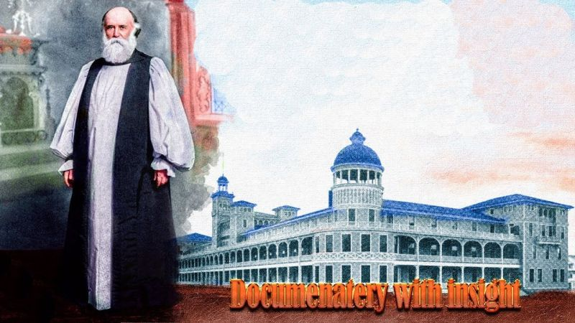
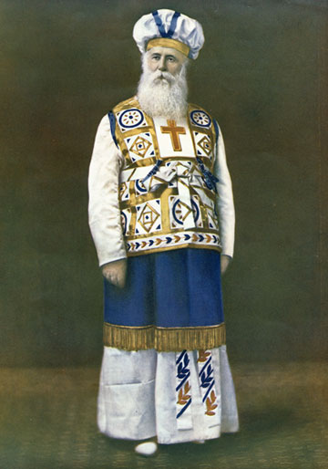
Karizmatik hareketinin tarihçesi
Alexander Dowie (1890-1907)
sahtekar, dolandırıcı
‘tanrısal şifa’ öğretisi (sahte şifalar)
Siyon, İllinois adında bir kasaba kurdu. Müridleri herşeyi satıp oraya taşındı.
Her gün 4-5 davası vardı, Chicago mafyasının babası oldu.

Slide 14
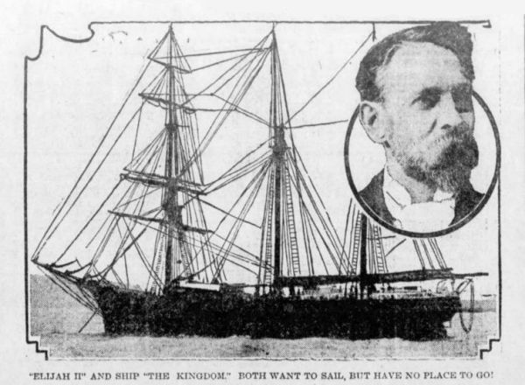
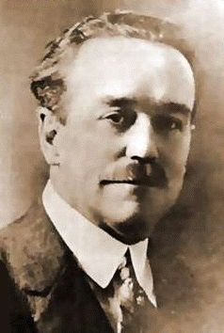
Karizmatik hareketinin tarihçesi
Charles Fox Parham (1873-1929)
Çocuğu hastalıktan iyileşince, öğretiş ağırlığa o konuya verdi: doktorlara gitmeyi yasakladı
Frank Sandford'un etkisinin altında kalıp 1900 Bethel Bible College kurdu. KK'tan başka kitaplar yasaktı.
Dowie'nin ölümünden sonra, Siyon kasabasını ele geçirdi.
Son yılları skandal dolu idi: 'demirden altın yapan' bir firmanın satıcısı oldu. - Antlaşma Sandığını bulup Filistin'e gitmek için para topladı, sıkıştırılınca "parayı çaldılar" dedi - Delikanlı bir çocukla homosekuel ilişkisi oldu.
Frank Sandford (1862-1948)
İki gemi alıp "misyon yolculukları" düzenledi.
Müritlerden bütün parayı aldı. 1911 tutuklandı - 7 kişi açlıktan ölmüştü.
1. DALGA

Slide 15
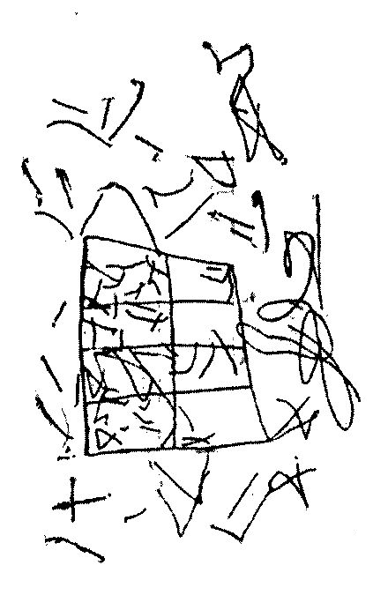
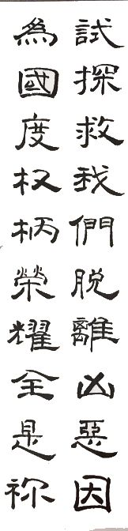
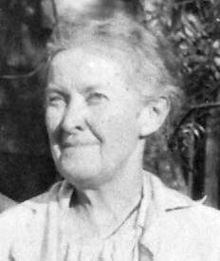
Karizmatik hareketinin tarihçesi
Charles Fox Parham (1873-1929)
‘dillerde konuşmak Kutsal Ruh’un belirtisidir’ öğretisini başlatıyor, kişilere el koyuyor.
İlk olarak Agnes Ozman adında bir kadın 1901 ‘dil almış‘, 3 gün sadece Çince konuşabilirmiş
Çince olarak ‘dillerde yazma armağanı’nı da almış:
DİLLERDE Çince yazmak
GERÇEK Çince
1. DALGA

Slide 16
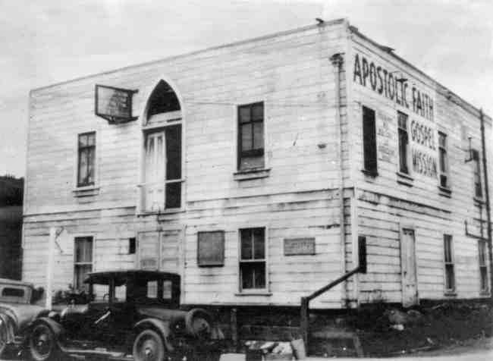
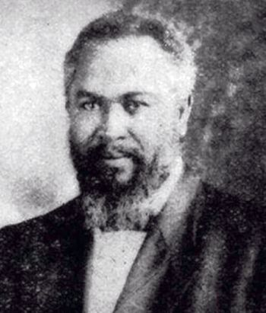
Karizmatik hareketinin tarihçesi
Azusa Street Uyanışı (1906-15)
Parham önce Lucy Farrow, sonra William Seymour'u Los Angeles’e gönderdi 'diller' öğretisini yaymak için.
Ev toplantısından eski bir binaya geçtiler. Çok gürültülü geçti, çok defa polis çağrıldı
Müjde paylaşılmadı, bütün dikkat "Ruhun hareketi" üzerinde idi.
Kutsal Çığlıklar, Kutsal Titremeler, Kutsal Hoplamalar v.s.
Kadın erkek üstüste düştüler
Daha fazla imansız geldi, şovu seyretmek için. En sonunda Seymour imansızlara katılmayı yasak etti.
Parham uyanışı hemen reddetti, 300 kişi alıp başka toplantı açtı.
Sonra, William Durham 1912'ye kadar hareketi böldü.

Slide 17
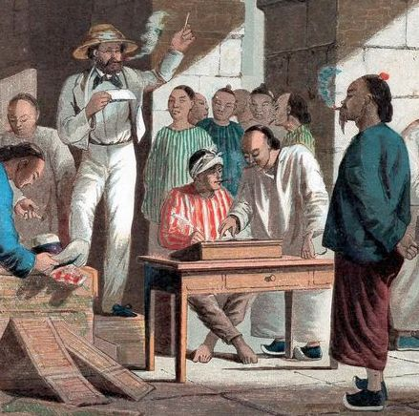
Karizmatik hareketinin tarihçesi
Önemli bir not:
O zamana kadar ‘dillerde konuşmak’ nasıl anlaşılırdı: yeryüzünde konuşan normal diller
Bu anlayışla Azusa Street yaklaşık 30 misyoner Hindistan’a, Çin’e ve Japonya’ya gönderdi.
“Bizimkiler Kutsal Ruh’tan dil almamış diğer misyoner gibi uzun yıllar dil öğrenmek zorunda değiller. Gemiden iner inmez Kutsal Ruh onlara yerli dilleri konuşma yeteneği verecek.“

Slide 18
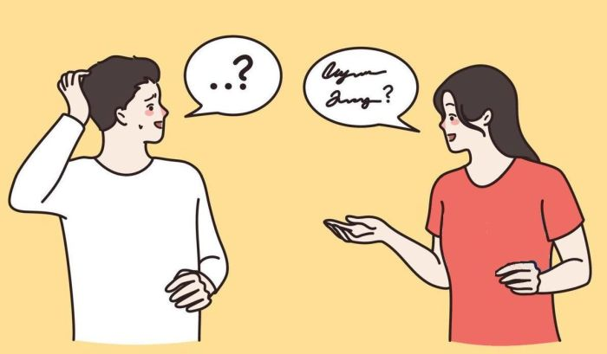
Karizmatik hareketinin tarihçesi
Önemli bir not:
O zamana kadar ‘dillerde konuşmak’ nasıl anlaşılırdı: yeryüzünde konuşan normal diller
Tabii ki, ilk karşılaşmalarda bunun yanlış olduğunu hemen fark ettiler ve rezil oldular.
Gerçek misyonerler Azusa Street’in yolladığı garibanlara acıyıp eve dönebilmeleri için yolculuk masraflarını ödediler.
Bu kocaman rezillikten sonra dillerde konuşmayı tutan karizmatikler tövbe edip “yanıldık, aldandık“ demediler, dilde konuşmaya başka anlam verdiler: diller yeryzünde konuşulan olağan diller değilmiş, kimsenin bilmediği GÖK DİLLERİ imiş.
İşte, 'Gök Dili' anlayışının temelinde, bugüne kadar açık bir yalan yatıyor !!!

Slide 19
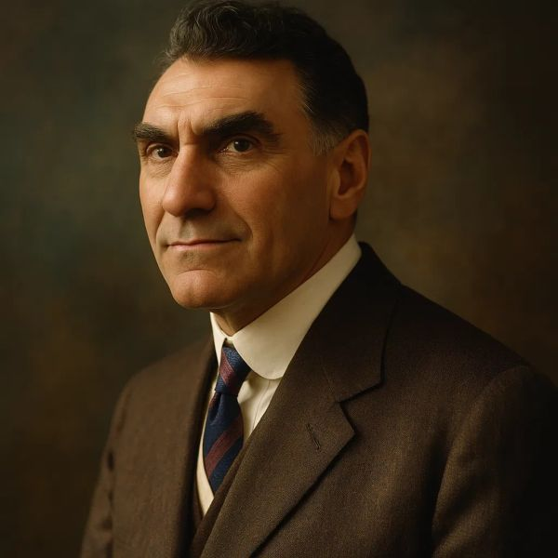
Karizmatik hareketinin tarihçesi
John G. Lake (1870-1935)
1905 Dowie hastalanınca birçok pentikostçu vaiz Siyon kasabasına yerleşip, onu ele geçirmeye çalıştılar.
Parham da kendini 'İlyas' yaptı. Sonra Bosworth ve Lake de onu destekledi. Parham, Teksas'ta tutuklu iken Bosworth ve Lake gittikçe daha aşırı gitmeye başladılar.
Şiddetle 'cin çıkarma' ve birçok seks skandalları yaşamaya başladılar. En sonunda 7 kişi öldü.
Bosworth ve Lake'i linç etmeye denediler, ama ikisi son anda kaçabildi. Tam o anda Rab Lake'e gösteriyor, Güney Afrika'ya gitsin.
1908 Seymour onu finanse etti. Lake orada birçok sahte mucize yapıp yüzbinlerce öğrenci topladı.
1915 Amerika'ya döndü. 1922 dolandırıcılık ve polis rolü-nü oymak suçlaması yapıldı.
1. DALGA

Slide 20
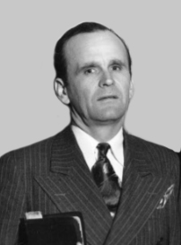
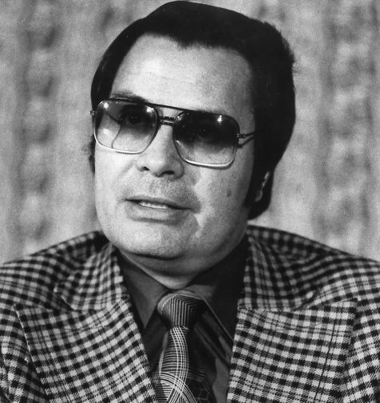
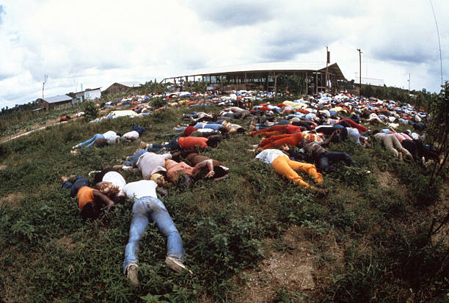
Karizmatik hareketinin tarihçesi
William Branham (1909-1965)
‘İkinci Yağmur’ hareketi (1946-1965) yeni bir uyanış beklentisi
1948 - İsrail devleti kuruluyor. Karizmatik hareketi politakaya karışmaya başlıyor
Bosworth pentikost hareketinin önderi oldu ve tüm gücüyle Branham'i destekledi.
TV müjdelemenin başlangıcı
Sık sık melekler görmüş, rable konuşmuş. En sonunda kendini 'beden almış Tanrı' olarak ilan etti.
Birçok kişi onu kopya etti, Branham onları sahte diye suçladı.
Jim Jones
'Halkın Tapınağı' 1979 - Guyana / Güney Amerika - Toplu intihar ve katliam: 918 ölü
Branham onu destekledi
2. DALGA

Slide 21
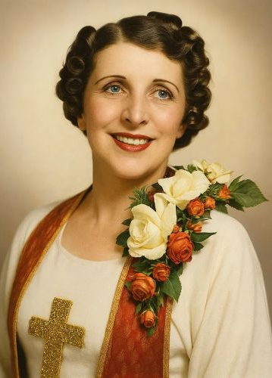
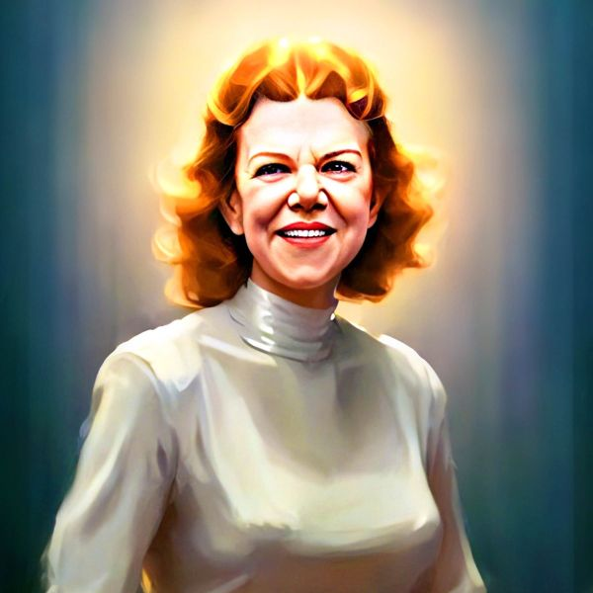
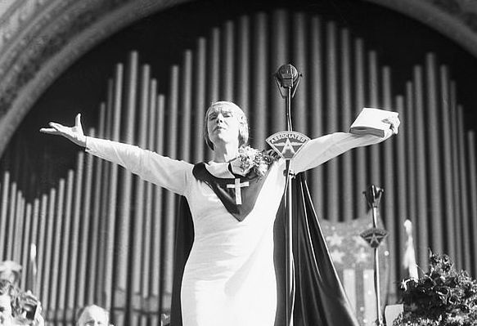
Karizmatik hareketinin tarihçesi
Aimee Semple McPhearson (1890-1944)
Birinci kocasının ölümünün arkasında gene evleniyor. 2 Çocuğu oluyor. Onları brakıp 'müjdeyi vaaz etmeye çıkıyor.
Büyük şovlar yaptı; her toplantı bir performans.
1926 sözde kaçırıldı, 5 hafta yoktu.
Bütün Amerika onu aradı.
Bir sevgilisiyle hafta sonunu geçirdi.
Kathryn Kulman (1907-1976)
Çok acayıp bir ses tonu ile konuşurdu, sanki trans halinde, sanki Rab direkt onun ağzından konuşuyor.
1938 evli bir adamı Allen Waltrip kandırıp evleniyor - 10 sene sonra boşanıyor.
Benny Hinn'e örnek oldu.

Slide 22
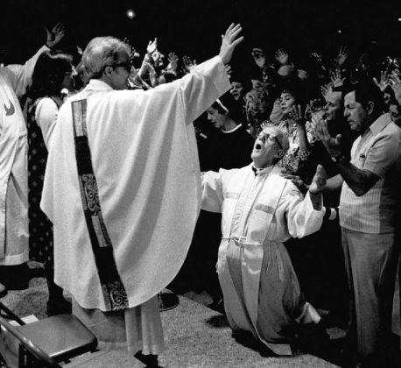
Karizmatik hareketinin tarihçesi
Denominasyonlara yayılma
Eski kiliselerde de Pentikostçu öğretileri kabul edilmeye başlıyor.
1960: Episkopal, Lüteryen, Presviteryen kiliseleri
1970: Katolikler - 1980: Ortodokslar
Karizmatikler artık kendini protestan değil, ama başka karizmatiklere yakın hissederler.
2. DALGA

Slide 23
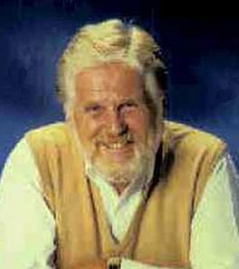
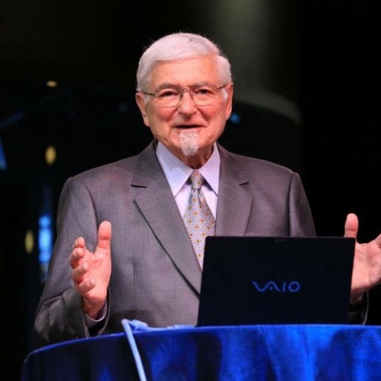
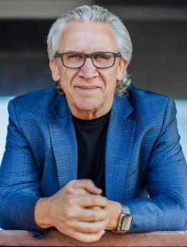
Karizmatik hareketinin tarihçesi
3. DALGA
‘Toronto bereketi’ (1994)
John Wimber (1946-1965) - Vineyard kiliseleri
Kutsal Ruh’ta vuruk
kutsal kahkahalar
hayvan sesleri
‘Power müjdelemesi’
Yeni Elçiler Reformasyonu
C. Peter Wagner (1996-2016) + Bill Johnson (Redding, Kalifornia)
Efes 4:11 ‘Beş yönlü hizmet’ – yüzyıllar boyunca apostollar ve peygamberler eksik imiş. Şimdi Rab onları yeniden kaldırırmış. Artık kilise eksik değilmiş, büyücekmiş...

Slide 24
Yeni Elçiler Reformasyonu
(1) Yeni apostollar
Efes 4:11 “beş yonlü hizmet“ – bugün kilisede müjdeciler, çobanlar, öğretmenler var … ama apostollar ve peygamberler yok.
O yüzden a.13 gerçekleşmiyor: imanın birliği, yetişmiş insanlar ve Mesihin doluluğunun tam ölçüsü.
“Rab şimdi yeniden apostollar ve peygamberler kaldırdı!“
Efes 4:11 Ve O,
kimi kişileri apostol olarak verdi,
kimi kişileri peygamber olarak verdi,
kimi kişileri müjdeci olarak verdi, ve
kimi kişileri de çoban ve muallim olarak verdi.
13 En sonunda
- hepimiz imanın birliğine erişecez,
- Allahın Oğlu'nu iyi gibi tanıyacaz,
- yetişmiş insanlar olacaz ve
- Mesihin doluluğunun tam ölçüsüne varacaz.
Birbirlerini apostol olarak meshediyorlar

Slide 25
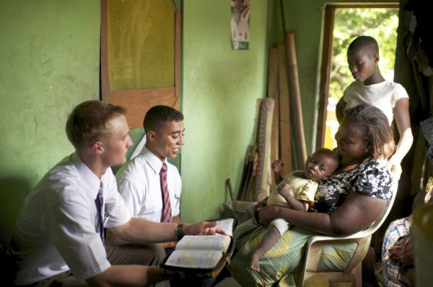
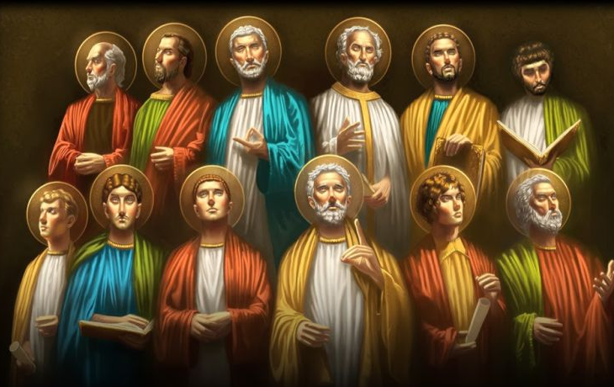
Yeni Elçiler Reformasyonu
(1) Yeni apostollar
gramer sahtekarlığı: ‘apostol’ sözü ‘gönderilen’ anlamındadır
bunun iki farklı anlamı olabilir
Αποστολοσ
apostolos = "gönderilmiş"
1
2
Yeni topluluklar kuran kişi, misyoner = sıradan imanlı
Bütün kiliseleri kontrol eden = büyük yetkiye sahip

Slide 26
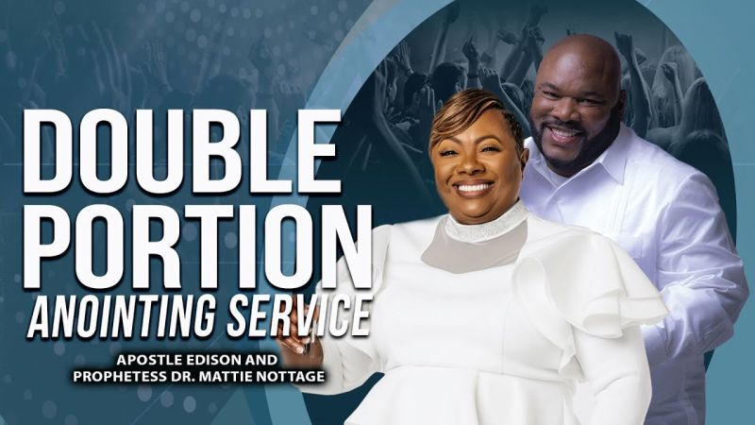
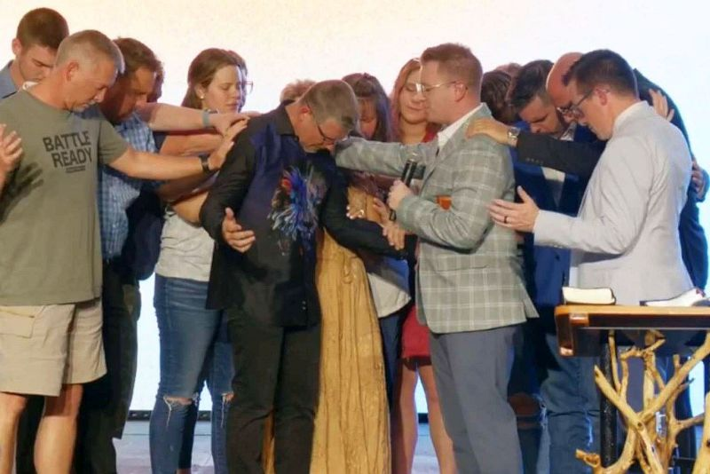
Yeni Elçiler Reformasyonu
(1) Yeni apostollar
Büyük ve küçük ‘A‘ apostolları: İncile göre bir apostol İsa’nın dirilişine şahit olmalı (Elçi 1:22, 1.Kor 9:1). Tabii ki, o anlamda bugün apostol yok. Ama YER apostolları kendilerine ‘küçük A apostolları‘ dedirtiyorlar. “OK, İsa’yı görmedik, ama gene de aynı yetkiye sahibiz.“
Dünya çapında her kilise onlara boyun eğmeli. Bütün denominasyonları yıkmak onların amacıdır.
Birbirlerini apostol olarak meshediyorlar

Slide 27



Yeni Elçiler Reformasyonu
(2) Herkes peygamberlik yapabilir
Peygamberlik okulları: sözde Rabbin sesini ayırt etmeyi, görümleri görmeyi ve rüyaları yorumlamayı öğrenebilirsin.
Maksim Asenov: son 5 yıl içinde 500 peygamber yetiştirdi, onları da bütün kiliselere yolluyor, onları içeriden değiştirsin.
Bill Johnson kişileri eşleştiriyor, birbirlerine peygamberlerlik yaparak bu zanaatı öğrensinler.
Yanlış peygamberlik problem değilmiş. EA’da ölüm cezası vardı (Yasa 13:5), ama YA’da bu yokmuş. Hatta Bill Johnson kişilere destek veriyor yanlış peygamberlikler yapsınlar.
peygamberlik okulu kayıt formu
şimdi müslümanları mı kopya edeceğiz?

Slide 28

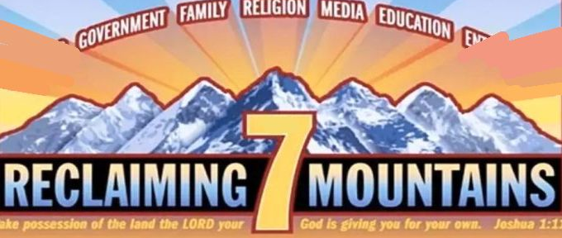
Yeni Elçiler Reformasyonu
(3) “Yedi tepeyi kontrol etmek“
YER hareketi sadece bütün kiliseleri ele geçirmekle yetinmiyor, bütün dünyayı kontrol etmek istiyor.
“Bu yedi alanda kendi adamlarımızı yerleştireceğiz. Zamanla Allahın krallığı yeryüzünde gerçekleşecek.“
Yeşu 1:11
Tanrınız RAB'bin size vereceği ülkeye girip orayı mülk edinin !
Sanatlar – Ekonomi - Din – Medyalar – Eğitim – Aile - Hükümet

Slide 29
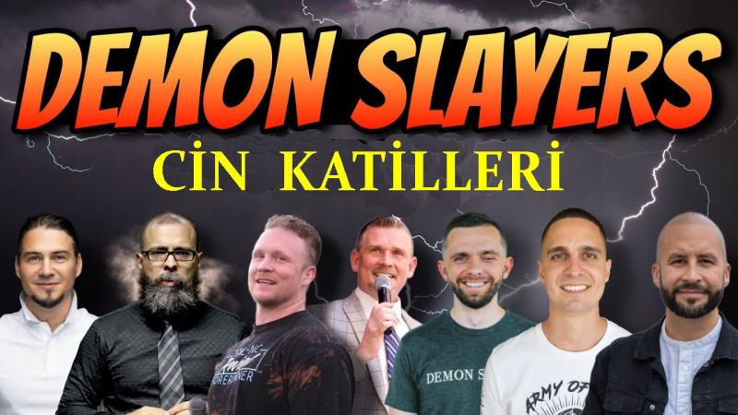
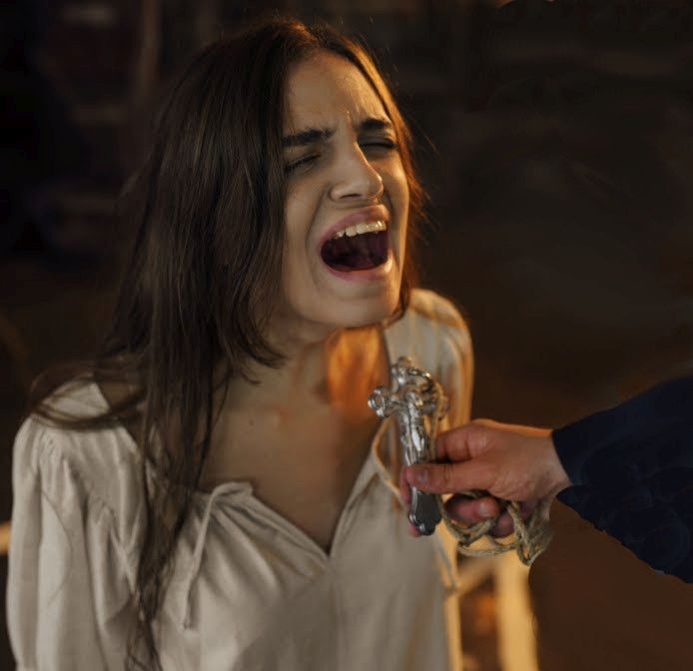
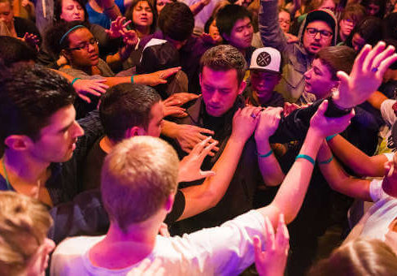
Yeni Elçiler Reformasyonu
(4) İmanlılardan cin çıkarma
Bu öğretişe göre yeniden doğmuş her imanlı cinler tarafından kontrol edilebilir.
Her bir günahın kaynağı olarak bir cini gösteriyorlar: şehvet cini, açgözlülük cini, şiddet cini.
Büyüler nasıl tazelenmek gerekirse, o cinler çıkarma seansları da sık sık tekrarlamak gerekirmiş.
Kimi ‘cin katilleri’ uzun uzun intervyularla geçmişte imanlıya yapılan gizli günahları ortaya çıkarıp özgür kılarmış.
Bütün bunlar elbette imanlının sorum-luluğunu azaltıp vicdanını kör ediyor.

Slide 30
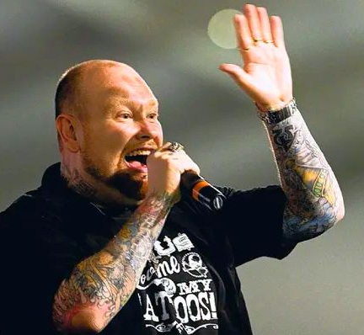
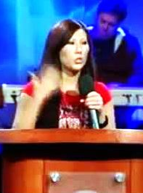
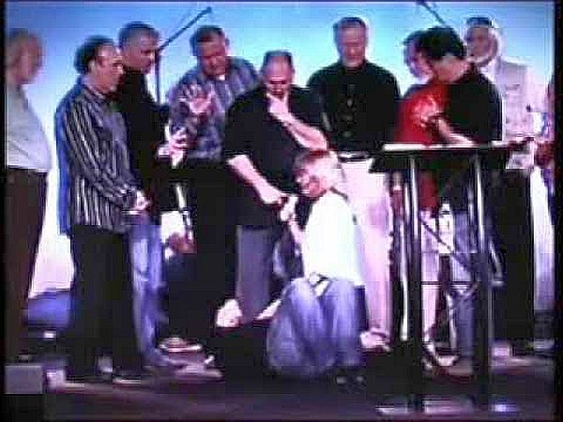
Yeni Elçiler Reformasyonu
Apostollar ve peygamberler tamamen başarısız
23 Haziran 2008 – yeni kral taçlanıyor
Bütün dünyadan apostollar bir araya gelip Todd Bentley’yi bu çağın Superapostolu olarak meshettiler.
Mesihin gelişinden önceki son uyanış hareketini başlatan ve yöneten o olacakmış diye peygamberlik ettiler.
Todd Bentley o anda bile eşinden ayrı yaşıyordu, sekreteri ile zina ediyordu. İki ay sonra boşandı, ve Mart 2009 sekreteri ile evlendi. O da peygamberlik yapmaya başladı.
Daha sonra bütün o yıllar içinde hem kadınlar, hem erkeklerle zina ettiği ortaya çıktı.
Todd Bentley

Slide 31
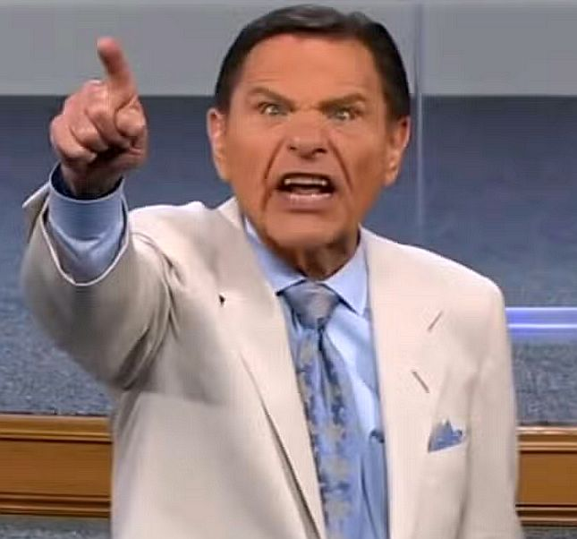
Yeni Elçiler Reformasyonu
Apostollar ve peygamberler tamamen başarısız
Kimse COVID hakkında önceden peygamberlik edemedi
COVID insan tarihinde bir ilk oldu ve yeryüzünde bütün yaşayanların hayatını etkiledi. Kiliseler de hiç görmediği problemlerle karşılaştı.
Buna rağmen binlerce peygamberlerin arasından bir kişi bile kalkıp onu önceden bildirmedi. 2020 yılının başında hepsi “bereket ve huzur“ vaat ettiler.
Hatta, Kenneth Copeland pandeminin başından 3 hafta sonra virüsu azarladı, kameraların önünde yok etti ve dünyanın artık iyileştiğini ilan etti… tabii ki, pandemi daha iki yıl sürdü.
Kenneth Copeland

Slide 32
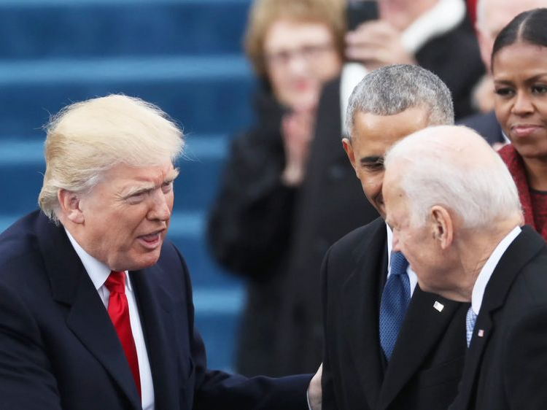
Yeni Elçiler Reformasyonu
Apostollar ve peygamberler tamamen başarısız
Donald Trump’ın ikinci dönemi
Donald Trump’ın 2016 yılında seçilmesi çoğu amerikalı peygamberlerde müthiş bir coşku yarattı. Hemen hemen herkes “Rab bana dedi ki, Trump 2020 de seçilecek“ diye peygamberlik etti.
Trump seçimi kaybedinci kimi peygamberler devleti sahtekarlıkla suçladılar. Başkaları gerçekleri inkar etmeye başladılar: “Trump seçimleri kaybetti, ama yine de prezident olacak“
Ocak 2021 Joe Biden göreve başlayınca, bütün ‘peygamberler’ rezil oldu.

Slide 33
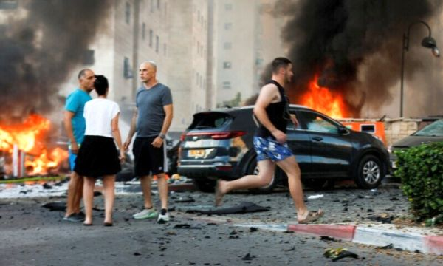
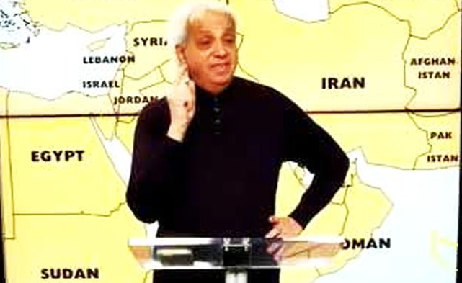
Yeni Elçiler Reformasyonu
Apostollar ve peygamberler tamamen başarısız
07. Ekim 2023 – Hamas İsrail’e saldırıyor
YER peygamberlerin hemen hemen hepsi ‘İsrailperest’tirler. Yahudileri ve İsrail hükümetini sorgusuz sualsız destekliyor-lar. İsrail’de olup bitenlerin dünyanın sonu için büyük önem taşıdığına inanırlar.
Buna rağmen 50 yıldan beri en ağır saldırıyı önceden bildiremediler. Bir tek peygamber bile anlayamadı.
Hatta Benny Hinn saldırılardan 2 hafta önce peygamberlik etti, Ortadoğu’da pek yakında barış sağlanacak diye.

Slide 34
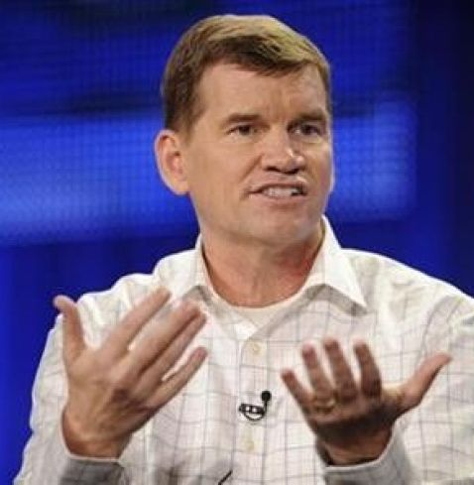
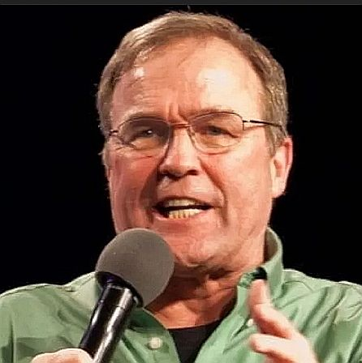
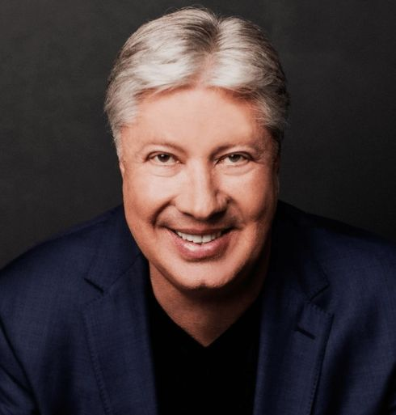
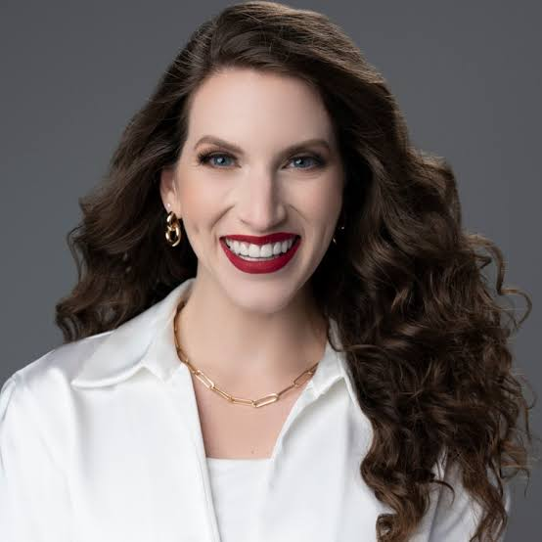







Yeni Elçiler Reformasyonu
Ted Haggard
Mike Bickle
Robert Morris
Kathryn Crick
Bill Johnson
Skandallar (birkaç örnek)
Shawn Bolz - Facebook peygamberi
T D Jakes
Todd Bentley
Rick Joyner
Paula White
Kris Vallaton
Haggard +Jakes: eşcinsel
Bickle + Bentley: tecavüzcü
Morris: pedofil
Joyner: içkici ve mason
Crick: kendine apostol olarak taptırıyor
White: açgözlü, 3. kocası, Trump’ın danışmanı
Johnson: sahte mucizeler (altın toz, melek tüyleri)
Valloton: sosyal medya peygamberi

Slide 35

Karizmatik hareketi bütün kiliseleri nasıl etkiledi?
1. tapınma stili ve ilahiler - eski, klasik ve öğretişi ağırlıklı ilahilerin yerine çağdaş, hep değişen, kısa ve duygusal ilahiler. Kitaplar yok, projektör var.
2. mistisizm - kişisel olarak Rabbin huzurunda bulunmak, direkt Ondan haber almak, toplantının merkezi artık birbirimizi cesaretlendirmek, ama
3. 'başarı beklentisi' - hem kişisel hayatımda, hem de kilise olarak hep daha büyük, daha rahat ve daha etkili olmaya çalışıyoruz.
4. 'tecrübe teolojisi' - "Ben hayatımda gördüm, yaşadım… ona göre KK'ta ayet bulacam!"

